Slide 1
Школьный парламент
2022-2023
Сош №8 им.М.В.Фрунзе

Slide 2
Вице-президент
Министерство спорта
Министерство образования
Министерство СМИ
Президент
Министерство печати и информации
Министерство труда
Министерство досуга и культуры
Министерство правопорядка

Slide 3
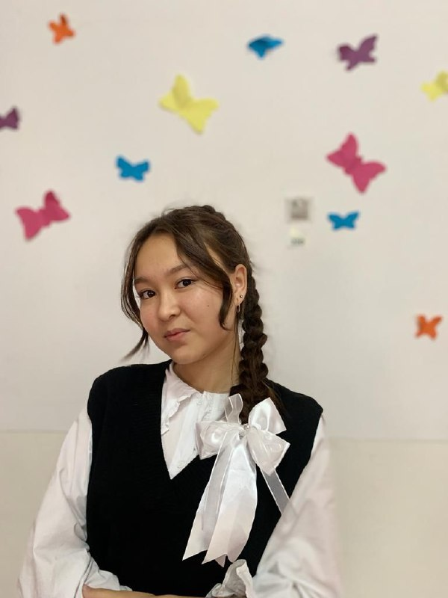
Президент
- разрабатывает план работы ученического самоуправления
школы и осуществляет контроль над его реализацией;
- участвует в заседаниях Школьного Совета самоуправления;
- осуществляет общее руководство всем школьным
Парламентом;
- готовит и проводит заседания Совета министров;
- организует работу по выполнению решений Совета
министров;
- контролирует работу председателя правительства и
министров.
Душабаева Зарина
Ученица 11 «А» класса

Slide 4
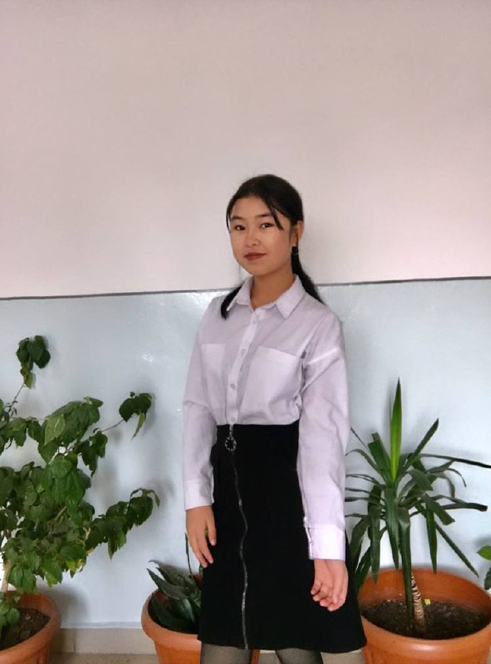
Вице-президент
- осуществляет исполнительные, распорядительные и
контролирующие функции;
- подчиняется непосредственно президенту школьного
Парламента и руководит работой министров Парламента;
- участвует в разработке общего плана работы органов
самоуправления;
- распределяет обязанности между министрами при
выполнении того или иного дела;
- принимает участие в собраниях Совета министров.
Абдураимова Акылай
Ученица 10 «А» класса

Slide 5
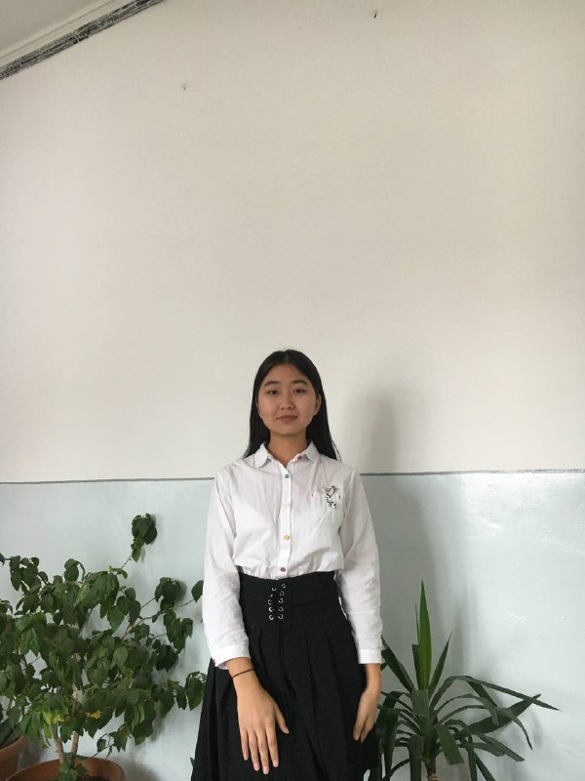
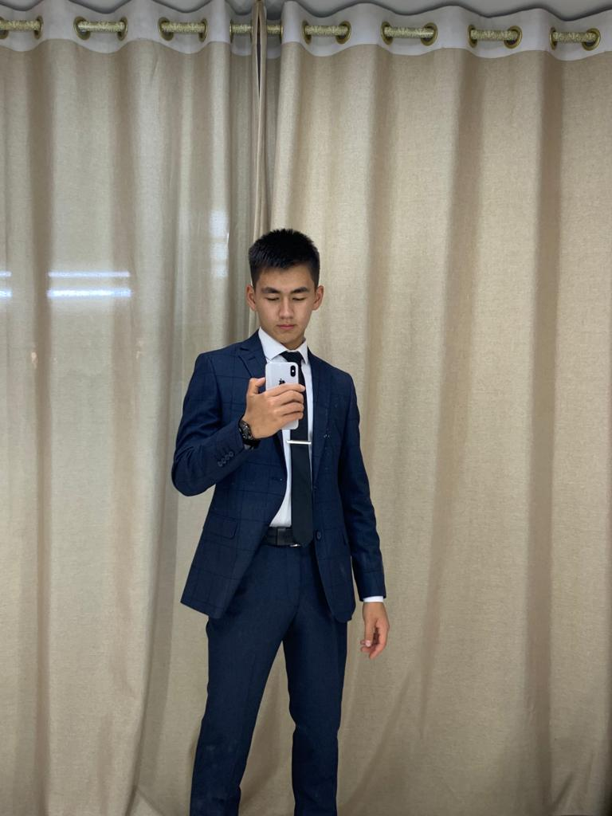
Министерство образования
- проводит работу по вовлечению обучающихся в школьные
кружки, спецкурсы и спортивные секции;
- осуществляет помощь по учебным предметам
обучающимся;
- отвечает за состояние дневников, тетрадей, учебников;
- осуществляет помощь классным руководителям,
учителям-предметникам в проведении предметных декад.

Slide 6
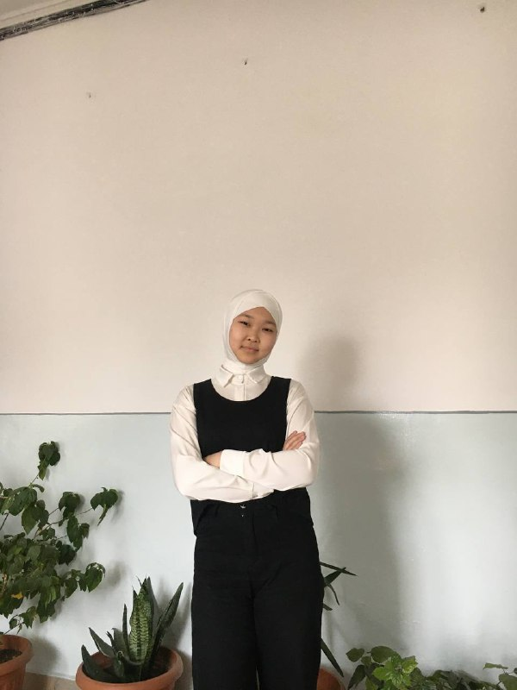
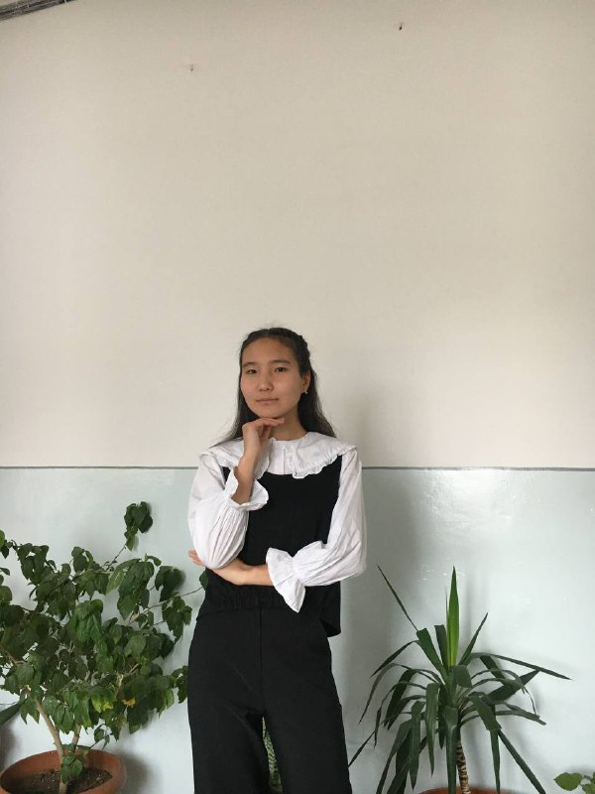
Министерство печати и информации
- проводит конкурсы газет и рисунков;
- выпускаетшкольныегазеты, плакаты и объявления;
- принимает участие в оформление школы и школьных
праздников.

Slide 7
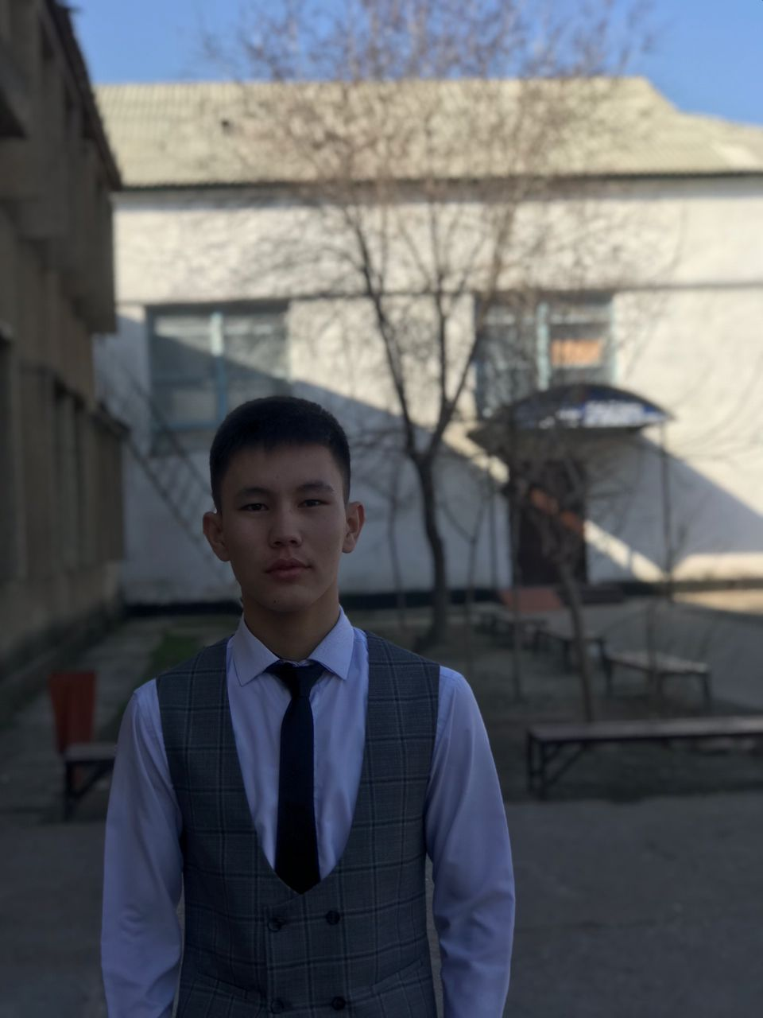
Министерство спорта и здоровья
- Осуществляет помощь учителям физкультуры, классным
руководителям в организации и проведении Дней здоровья
и спортивных праздников;
- организует и проводит спортивные соревнования;
- организует просветительскую работы по ЗОЖ.

Slide 8
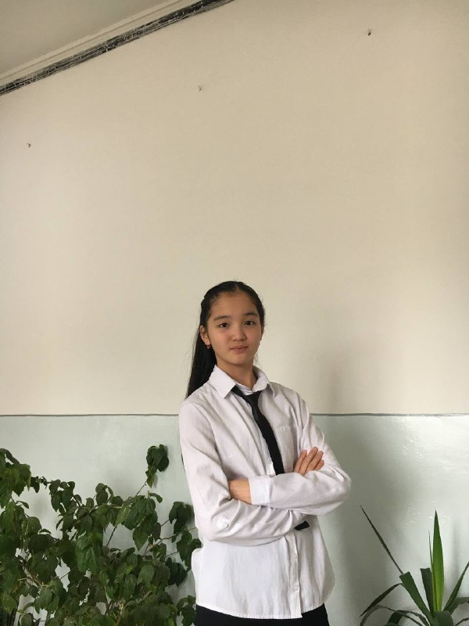
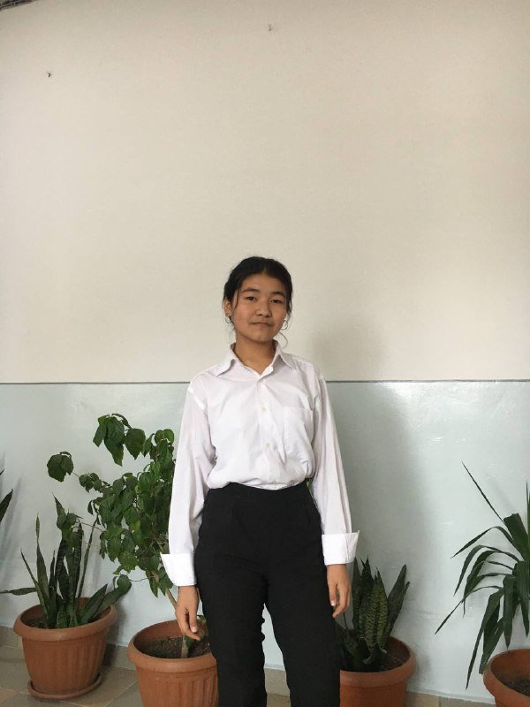
Министерство культуры и досуга
- готовит концерты и участвует в них;
- организует различные выставки и конкурсы;
- принимает участие в подготовке и проведении школьных
праздников;
- организует просмотры спектаклей и кинофильмов;
- участвует в организации поездок и экскурсий.

Slide 9
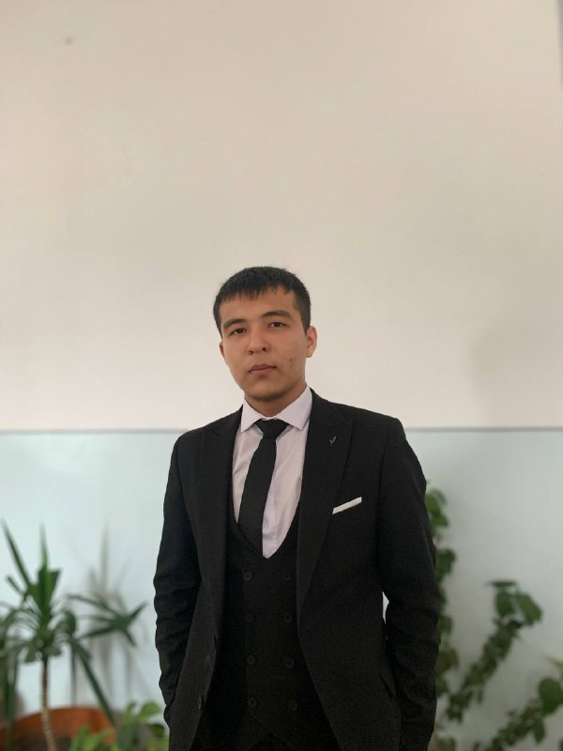
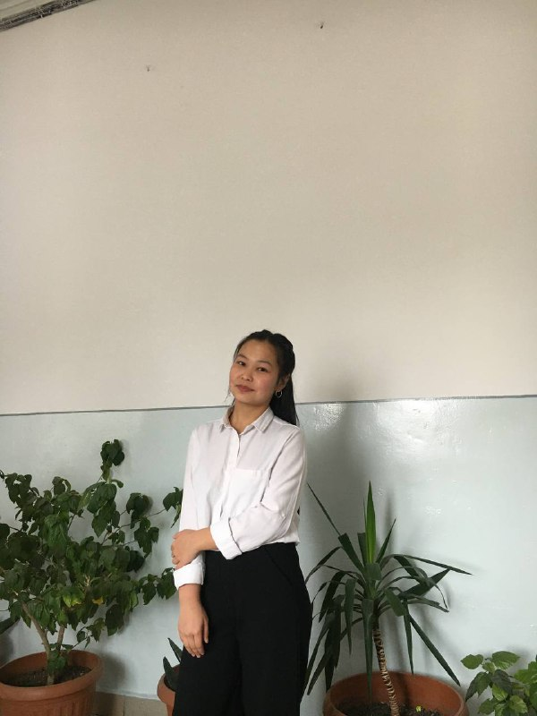
Министерство правопорядка
- участвует в работе с социальнооберегаемыми детьми;
- ведет совместную работу с социальным педагогом школы;
- осуществляет контроль за выполнением обучающимися
правил поведения и Устава школы;
- осуществляет контроль за дежурством классов в школе;
- проведение мероприятий по гражданско-правовому и
поликультурному воспитанию учащихся;
- организует и контролируетработу отрядов ЮИМ, ЮИДД и
«Юный пожарник»;
- проводит мероприятия по ПДД, ОБЖ, ТБ и
противопожарной безопасности.

Slide 10
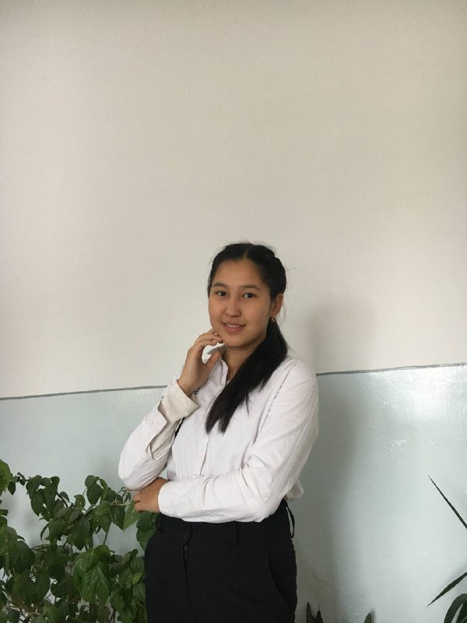
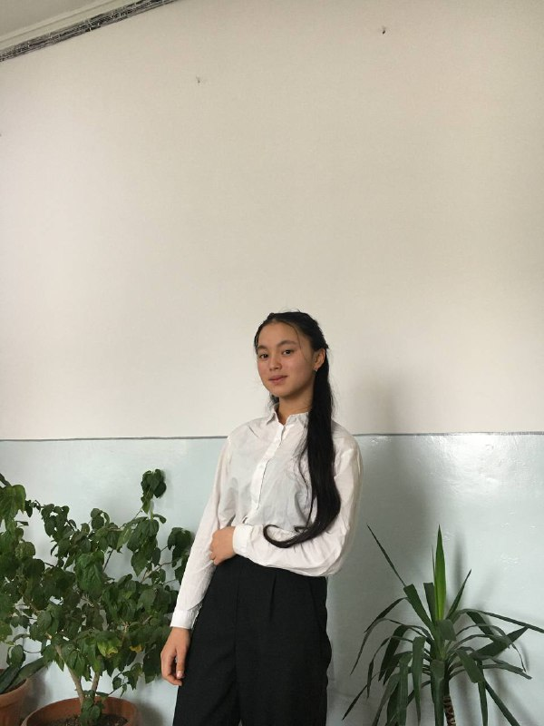
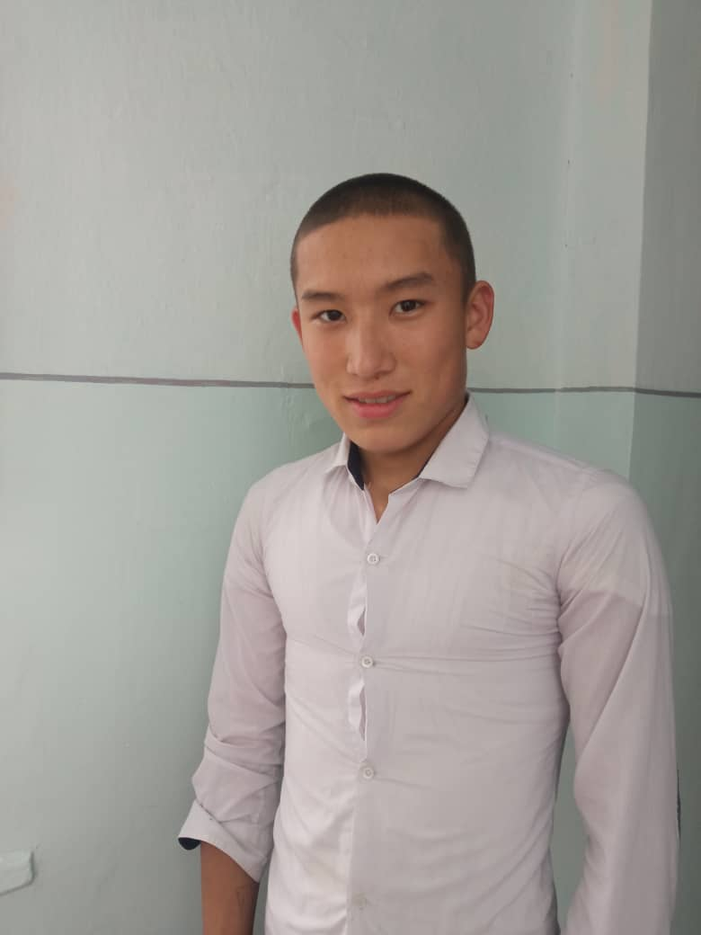
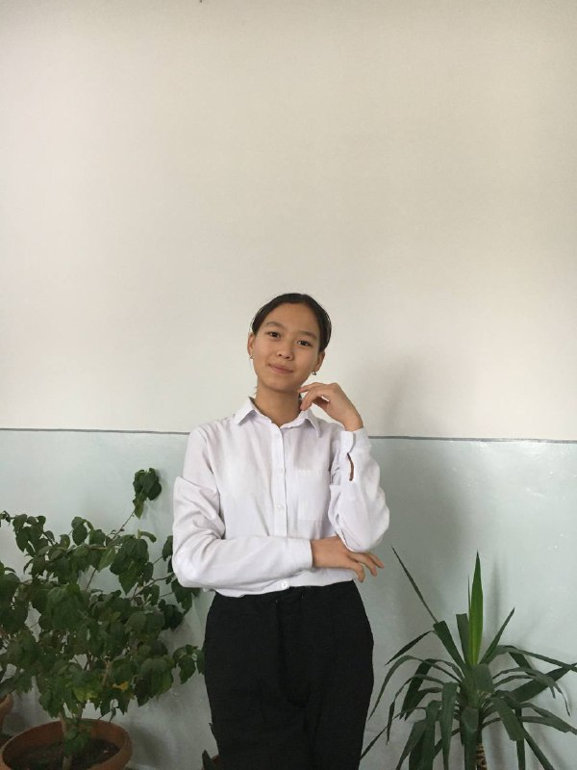
Министерство труда
- участвует в проведении субботников;
- организует работу классов на пришкольном участке;
- организует работу по озеленению пришкольной
территории;
- осуществляет контроль за проведением генеральной
уборки в школе;
- проводит рейды по сохранности мебели в классах и школе;
- организует работу «тимуровских» отрядов.

Slide 11
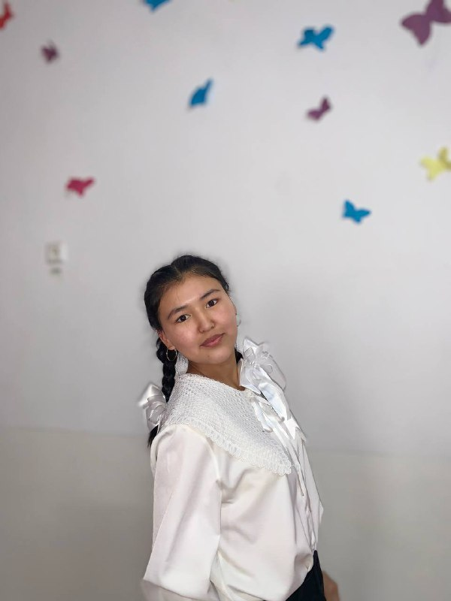
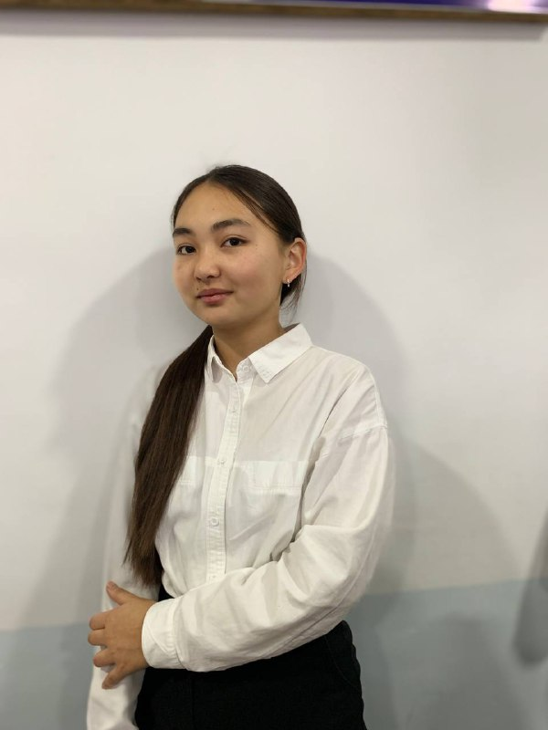
Министерство СМИ
-всю выкладываемую информацию, предварительно
согласовывает с завучем по ВР;
-контролирует создание фейковых страниц, во всех
соц.сетях причиняющие дискомфорт учащимся школы;
-создает и ведет систематичную работу, публикацию в соц.
сетях, исключительно в интересах школы;
-контролирует вид и качество публикуемой информации;
-оказывают помощь школе, для создания фотографий,
видеороликов на школьных мероприятиях и на конкурсах;
-не вступает в конфликт с теми, кто пишет негативные

Slide 12
Техническая служба
-всю выкладываемую информацию, предварительно
согласовывает с завучем по ВР;
-контролирует создание фейковых страниц, во всех
соц.сетях причиняющие дискомфорт учащимся школы;
-создает и ведет систематичную работу, публикацию в соц.
сетях, исключительно в интересах школы;
-контролирует вид и качество публикуемой информации;
-оказывают помощь школе, для создания фотографий,
видеороликов на школьных мероприятиях и на конкурсах;
-не вступает в конфликт с теми, кто пишет негативные

Slide 13
Законы нашего самоуправления
Запомни: правда нужна не только тебе, но и окружающим тебя людям. Будь правдив.
Будь добр к ближнему, и добро вернется к тебе.
Прежде чем требовать внимания к себе, прояви внимание к окружающим людям
Тебе сегодня хорошо, но рядом могут быть люди, у которых слезы на глазах. Не забывай о других.
Народ, забывший свою историю, умрет. Помни о своем народе и своей истории.
Хочешь, чтобы тебя уважали, уважай человеческое достоинство других.
Помни: старость уважается у всех народов, будь цивилизован.
Каждый человек хочет быть свободен. Отстаивая свою свободу, не забывай о свободе другого человека.
Будь смел.
Помни о своей духовной силе, долге, благородстве, достоинстве.

Slide 14
Наш девиз:
Твори,ищи,фантазируй смелее!Находи пути выполнения решений!

Slide 15
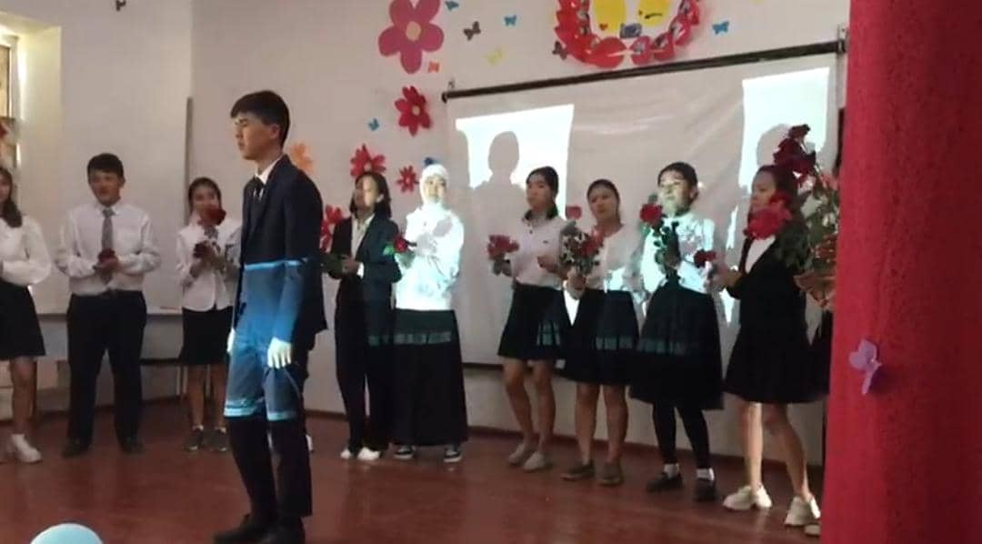
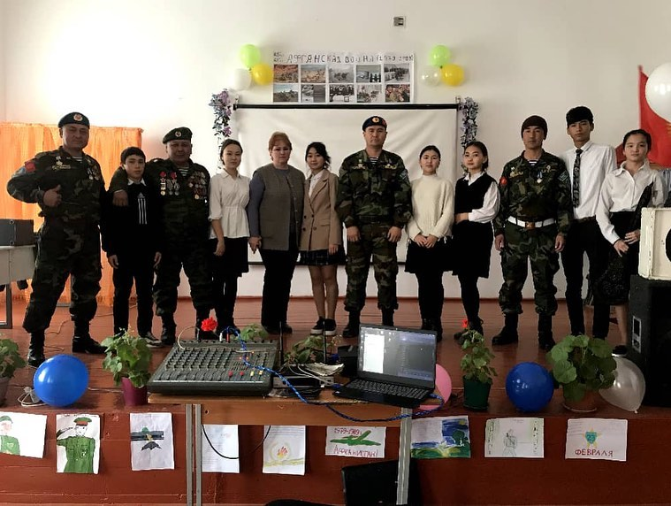
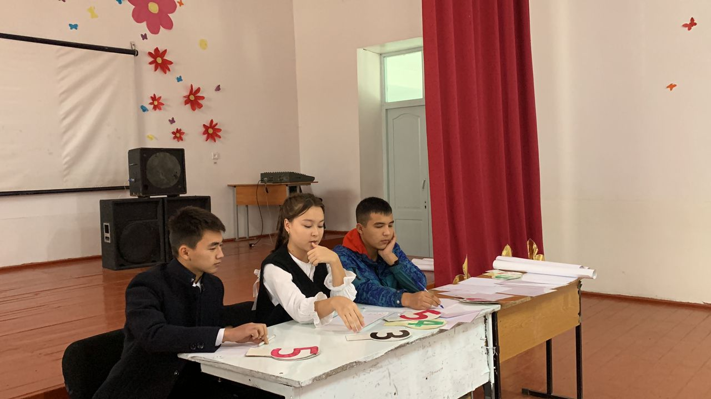
Школьное самоуправление
Это режим протекания совместной и самостоятельной жизни, в которой каждый ученик может определить свое место и реализовать свои способности и возможности.

Slide 16
Цель - Формирование высоконравственной творческой, активной личности на основе приобщения к ценностям общечеловеческой национальной культуры и содружества учителей и учеников разных возрастов.
Задачи:
1. Создание системы самоуправления как воспитывающей среды школы, обеспечивающей социализацию каждого ребенка.
2. Организация групповой, коллективной и индивидуальной деятельности, вовлекающей школьника в общественно - целостные отношения.
3. Развитие и упрочнение детской организации как основы для межвозрастного общения, социальной адаптации, творческого развития каждого ученика.

Slide 17
Школьный парламент:
— принимает участие в разработке годового плана работы школы;
— координирует деятельность органов ученического самоуправления школы (Совет парламента, Министерства, активы классов), оказывает помощь в планировании их работы;
— организует взаимодействия классных коллективов;
— вносит предложения по совершенствованию деятельности школы;
— создает инициативные группы школьников для проведения различных мероприятий;
— содействует выявлению творческого потенциала обучающихся;
— организует проведение общешкольных коллективных творческих дел и мероприятий;
— организует изучение общественного мнения обучающихся по актуальным проблемам школьной жизни.

Slide 18
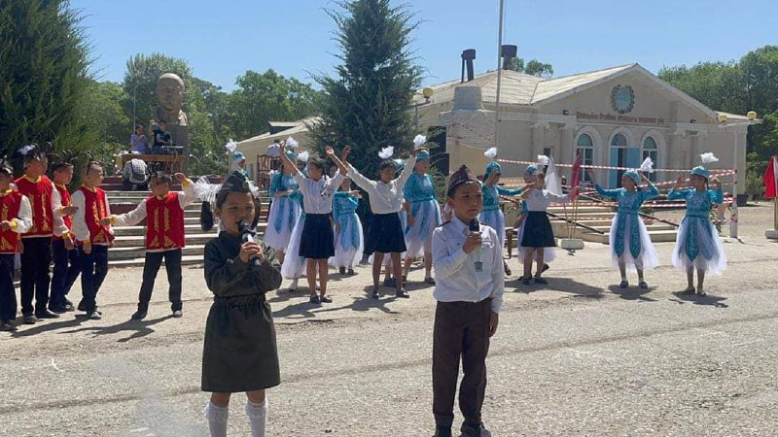
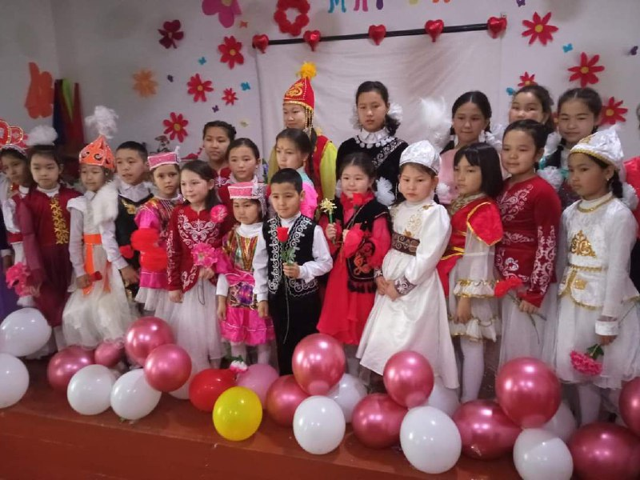
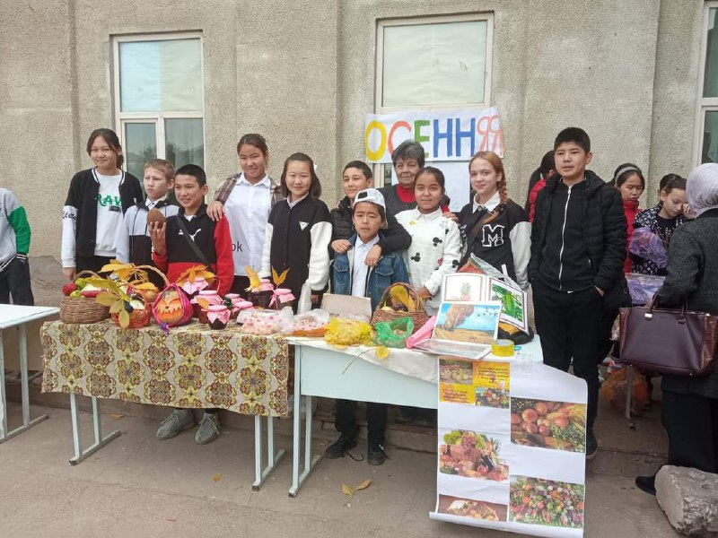
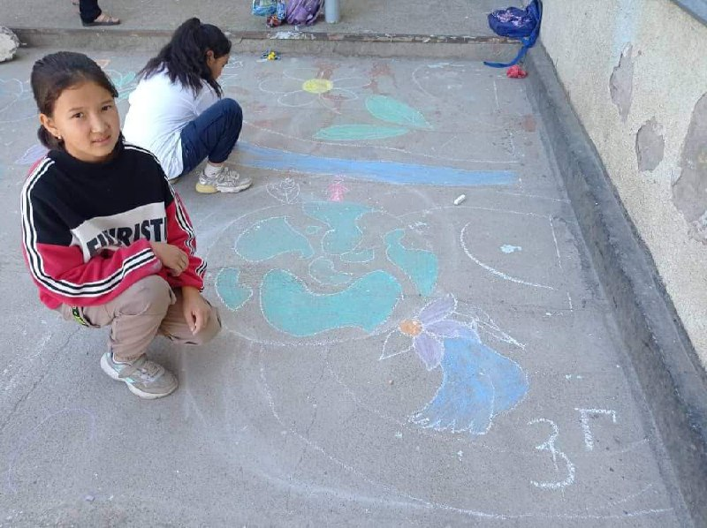
Работа парламента

Slide 19
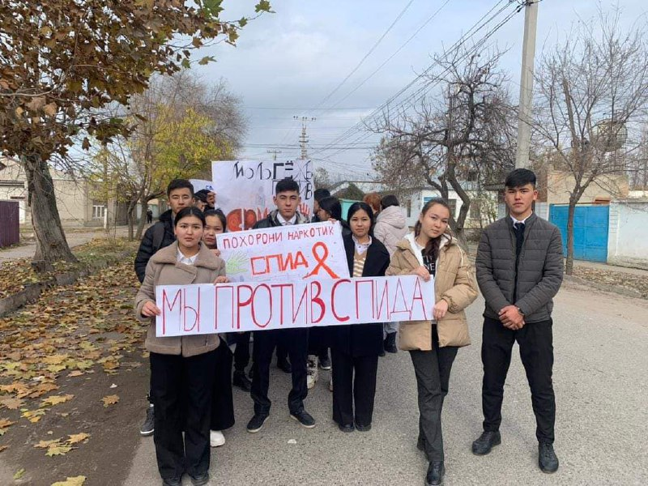
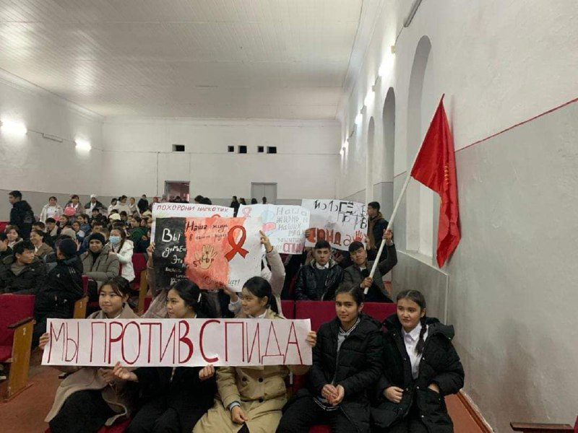
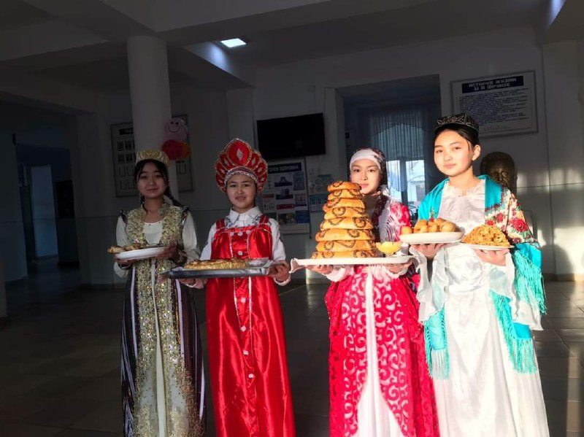

Slide 20
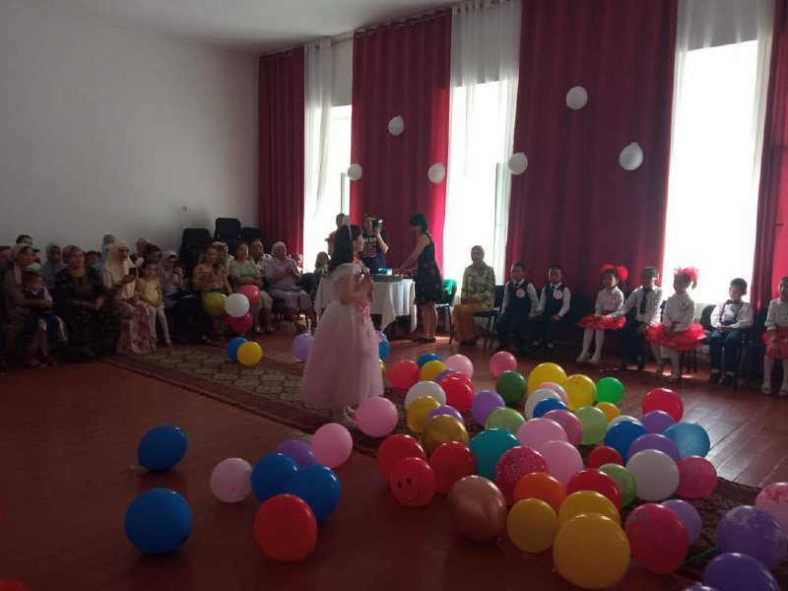
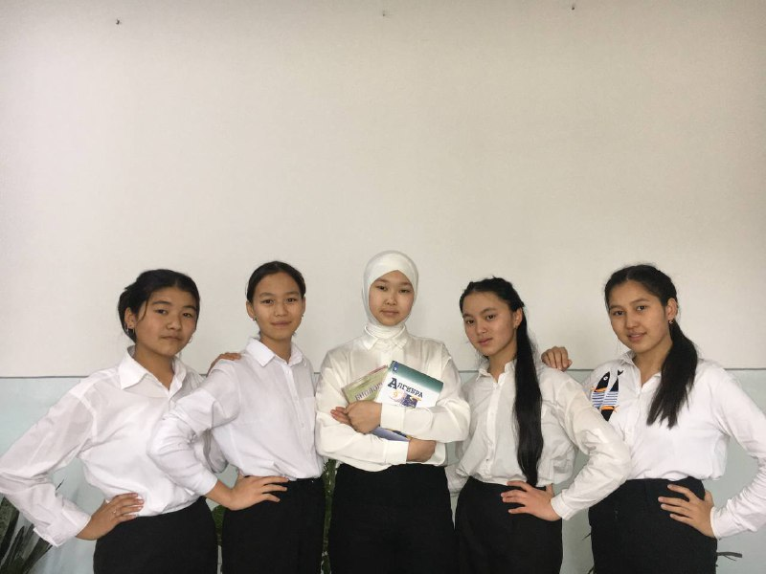
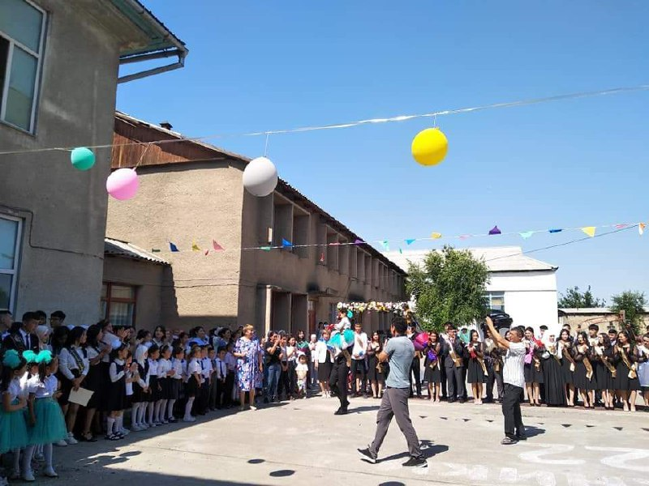

Slide 21
